Slide 1
ОГБПОУ «Костромской политехнический колледж»
Специальность «Гидрогеология и инженерная геология»
Научно-исследовательский проект
Завьялова Н. А.
«Инженерно-геологические исследования в районе парка «Заволжья»

Slide 2
Цели проекта
1. Выполнение социального заказа Костромского областного общественного экологического движения «Во имя жизни».
2. Изучение инженерно-геологических условий оврага на территории парка «Заволжье».
3. Изучение экологической ситуации на исследуемом участке.
4. Оценить возможности создания активной зоны отдыха на территории оврага.
5. Развитие навыков бережного отношения студентов к окружающей среде.

Slide 3
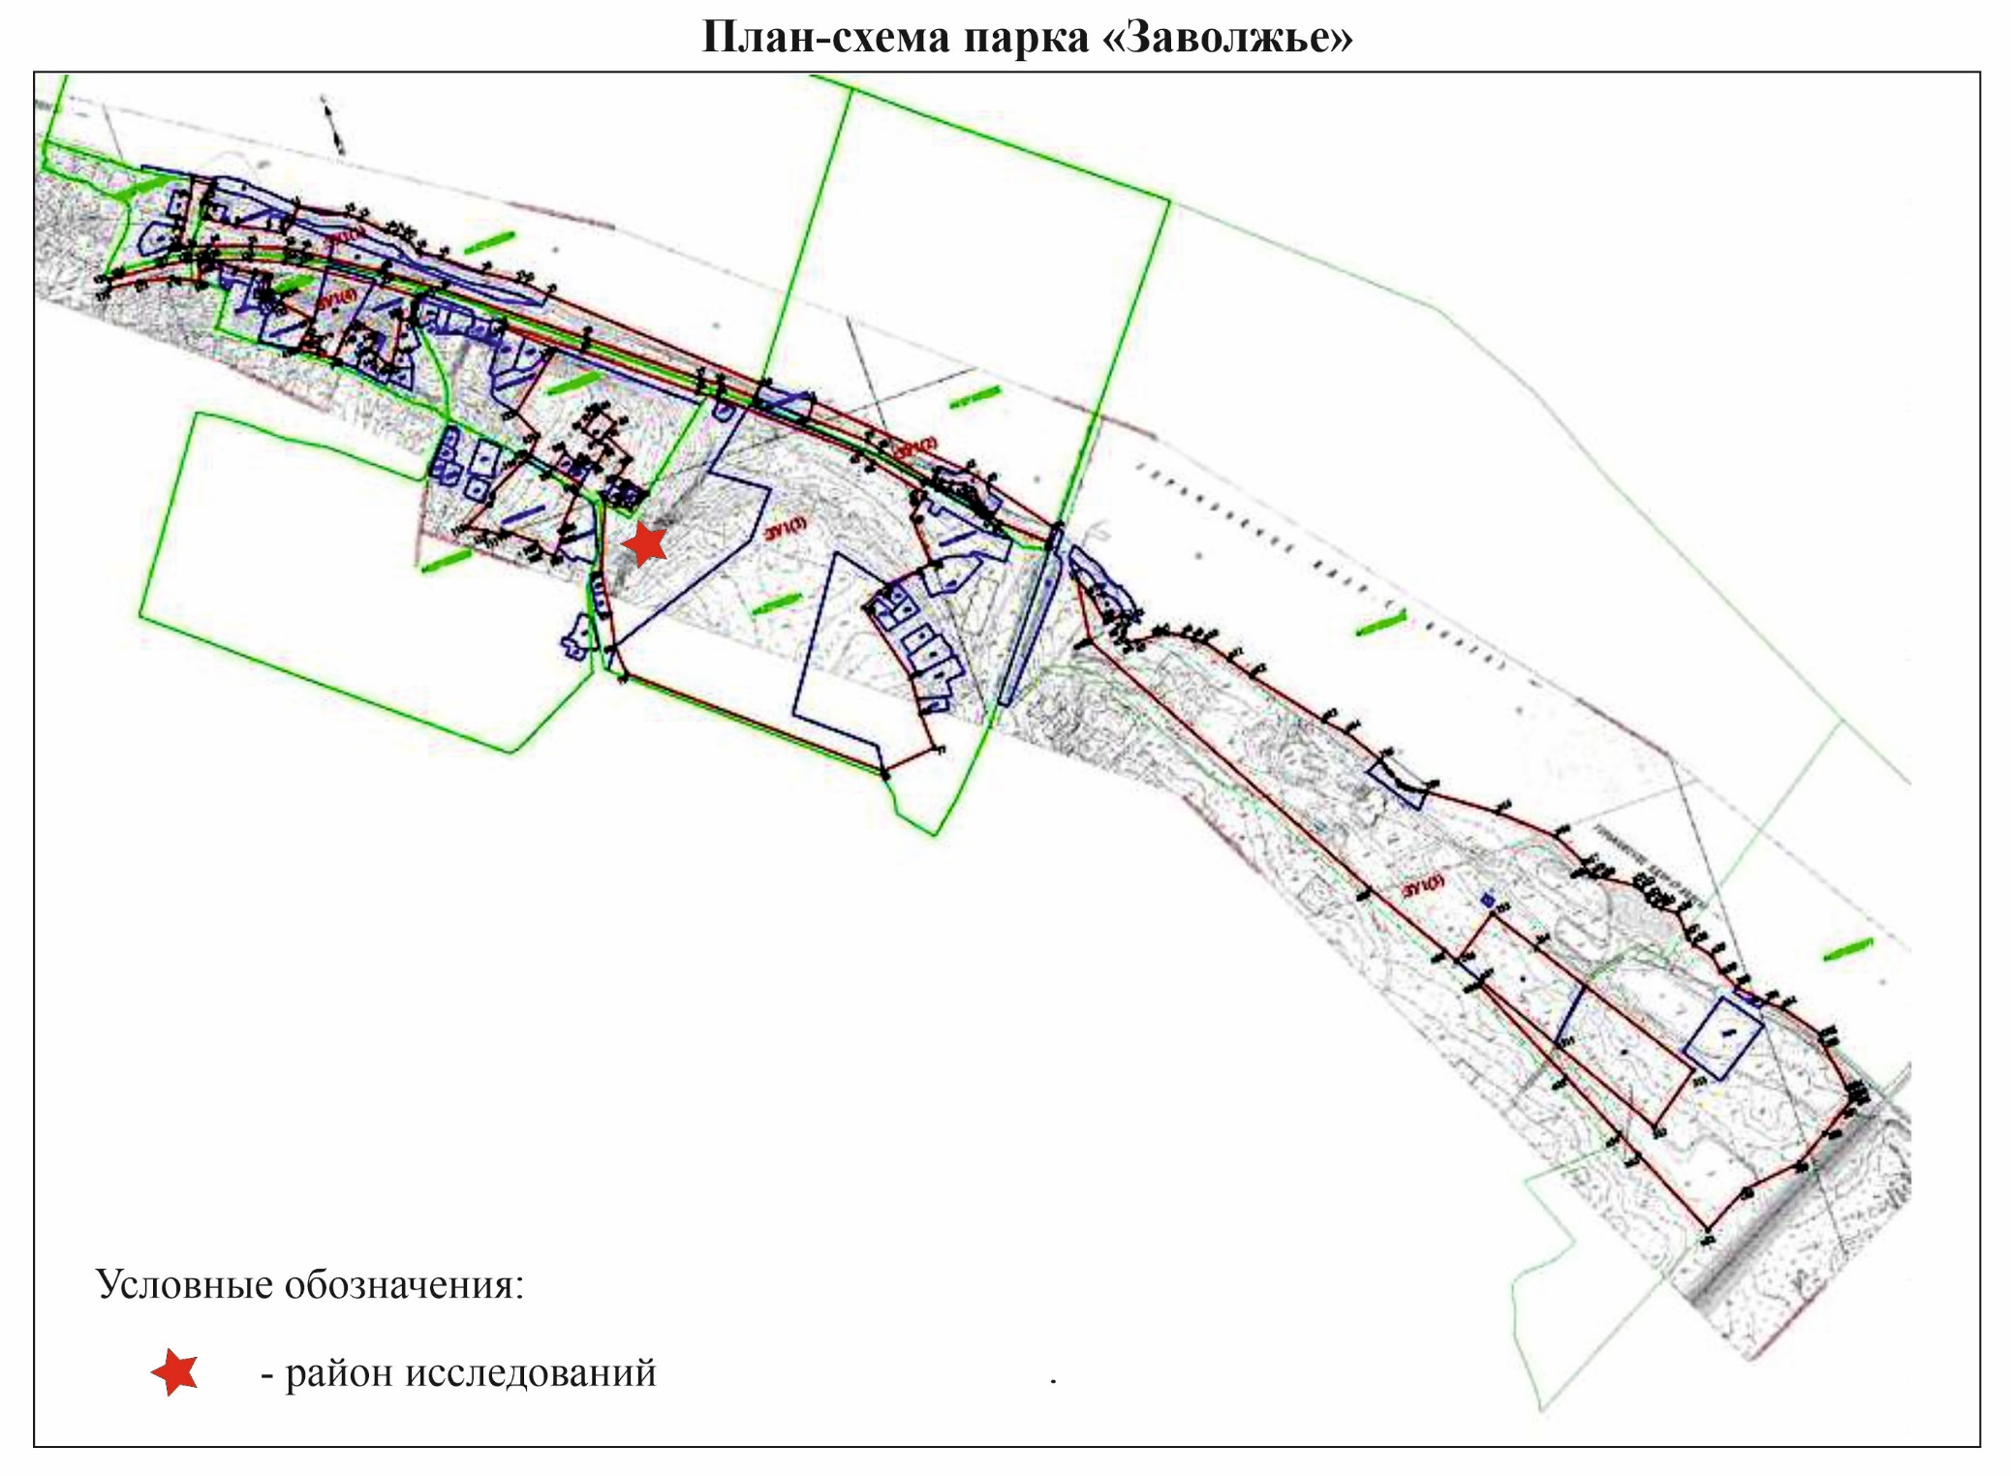
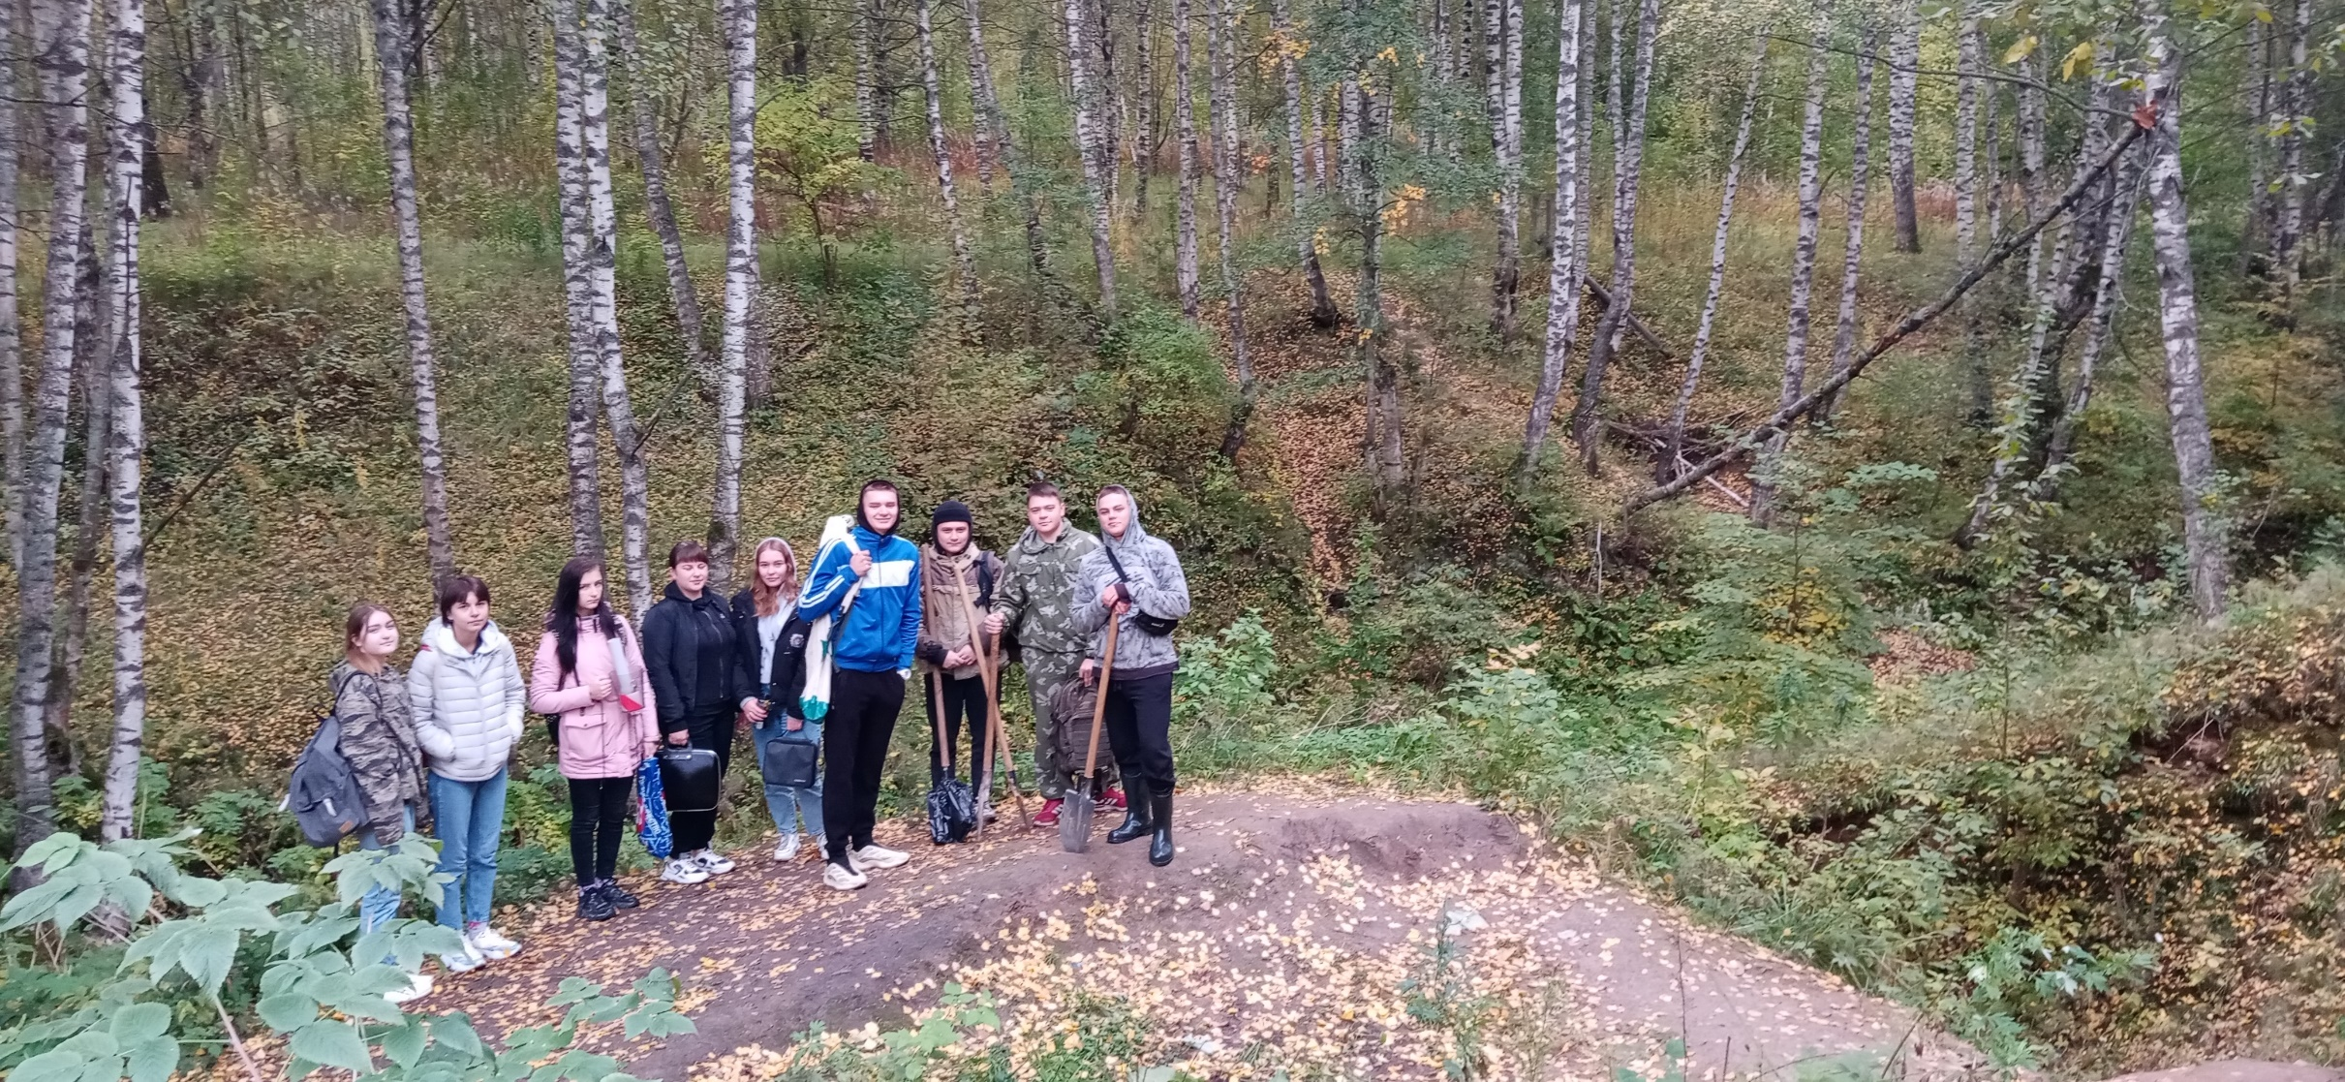
Исследовательская группа студентов Костромского поли-технического колледжа на территории оврага.

Slide 4
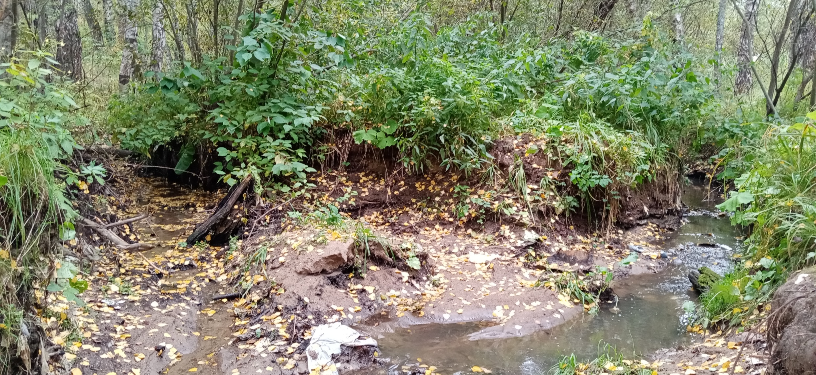
Овраг по улице Дачной на территории парка «Заволжье» является уникальным участком природного ландшафта, который скрыт от глаз жителей данного района и не доступен для отдыха по причинам заброшенности и не благоустроенности.

Slide 5
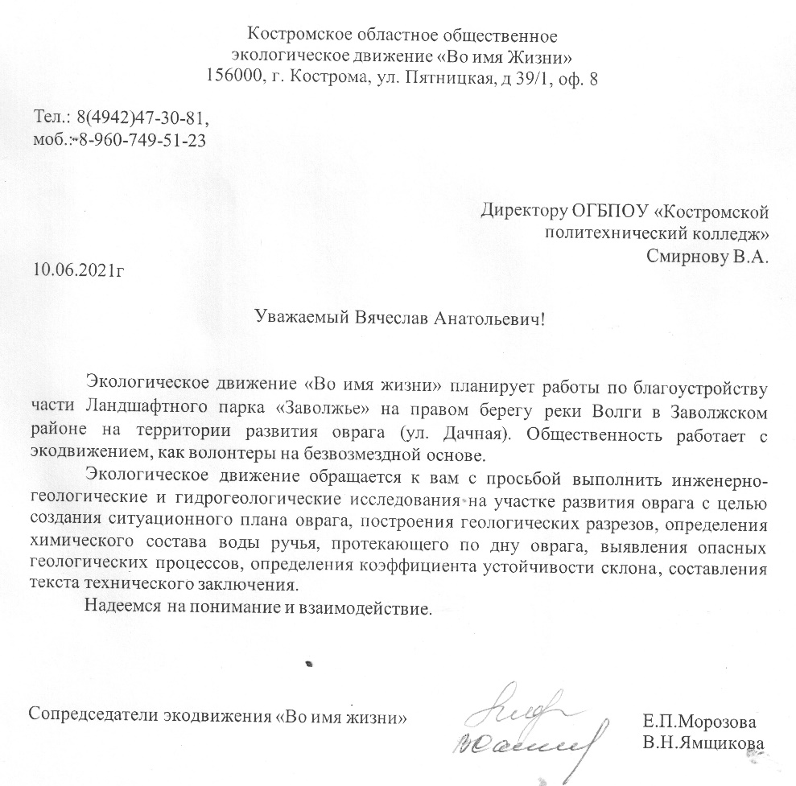
Руководители экологического движения «Во имя жизни» оформили заявку на следующие виды работ:
- инженерно-геологические и гидро-геологические исследования с целью создания ситуационного плана оврага;
- построения геологических разрезов;
- определения химического состава воды ручья, протекающего по дну оврага;
- выявления опасных геологических процессов,
- составления технического заключения по результатам исследований.

Slide 6
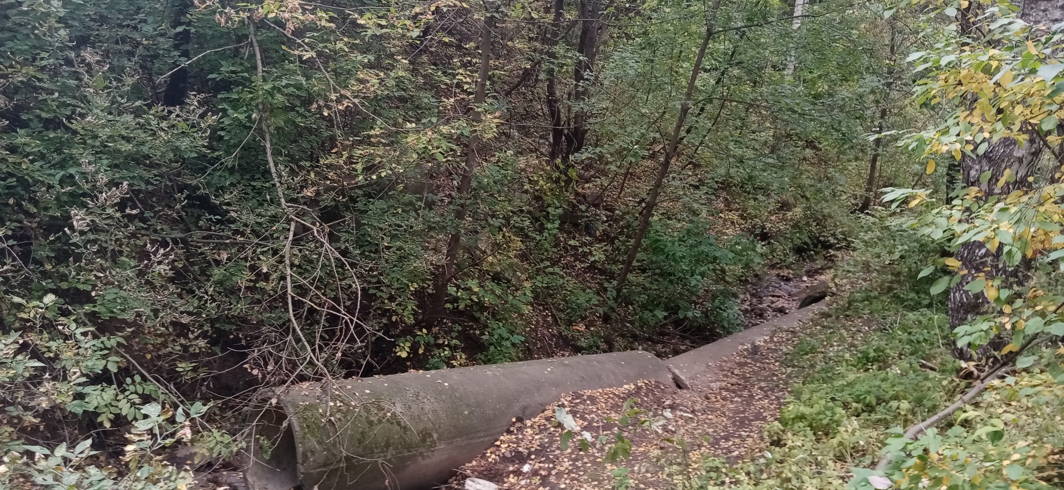
Гипотеза
Если в процессе инженерно-геологических исследований будет определена возможность для создания зоны отдыха, то будут предложены работы по реализации проекта зоны отдыха.

Slide 7
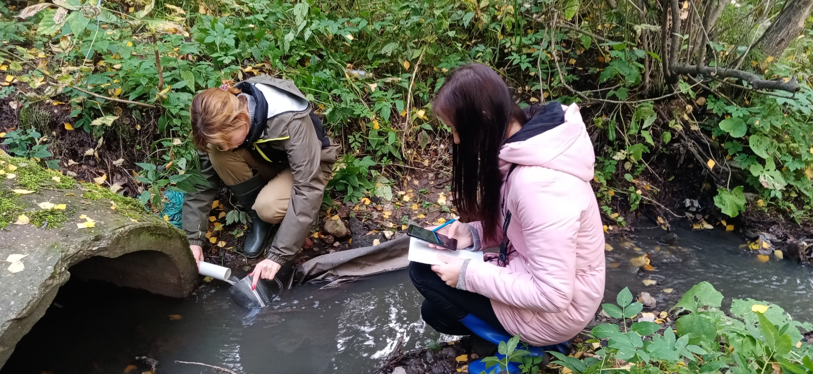
Новизна
Новизна работы заключается в том, что студенты Костромского политехнического колледжа впервые работали над проектом создания зоны отдыха и проблемой очистки сточных вод природно-естественными методами.

Slide 8
Задачи
проведение рекогносцировки и инженерно-геологических исследований участка работ;
опробование сточных вод;
исследование химического состава и физических свойств сточных вод;
обобщение полученных результатов;
формулировка вывода по полученным результатам;
установление возможности использования данной территории для создания зоны отдыха;
оформление презентации результатов исследования.

Slide 9
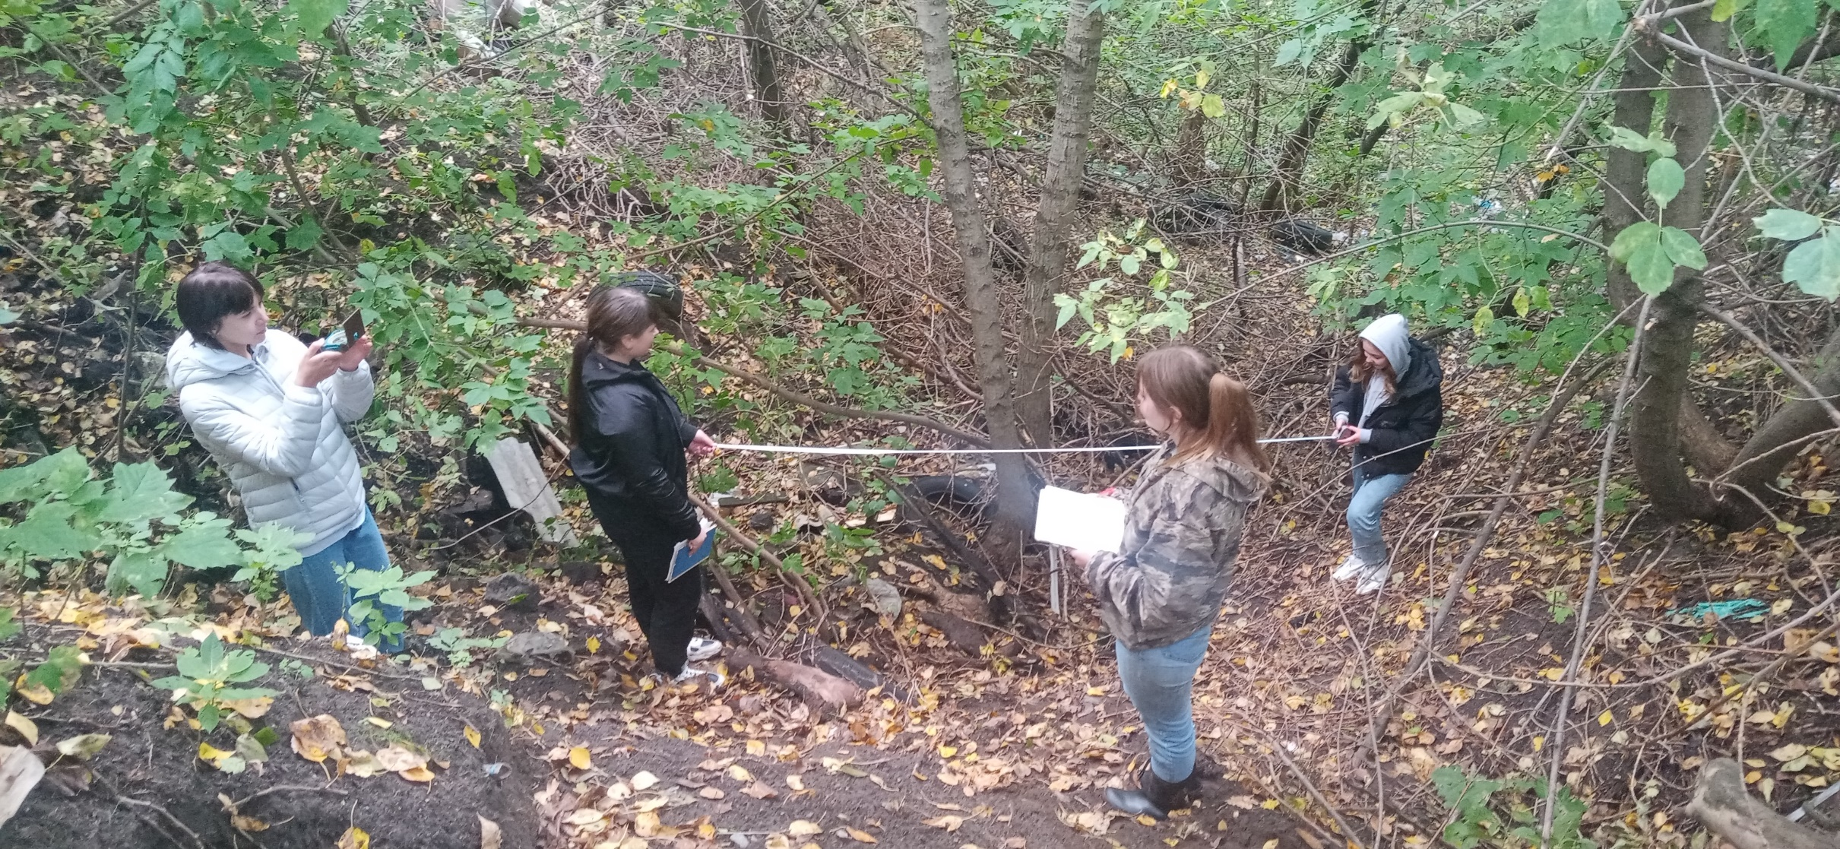
Рекогносцировка
Рекогносцировочные исследования позволили установить, что в геоморфологическом отношении исследуемая территория представляет собой овраг эрозионного типа, включающий в себя дно и склоны, склоны имеют одну террасу и водораздел.

Slide 10
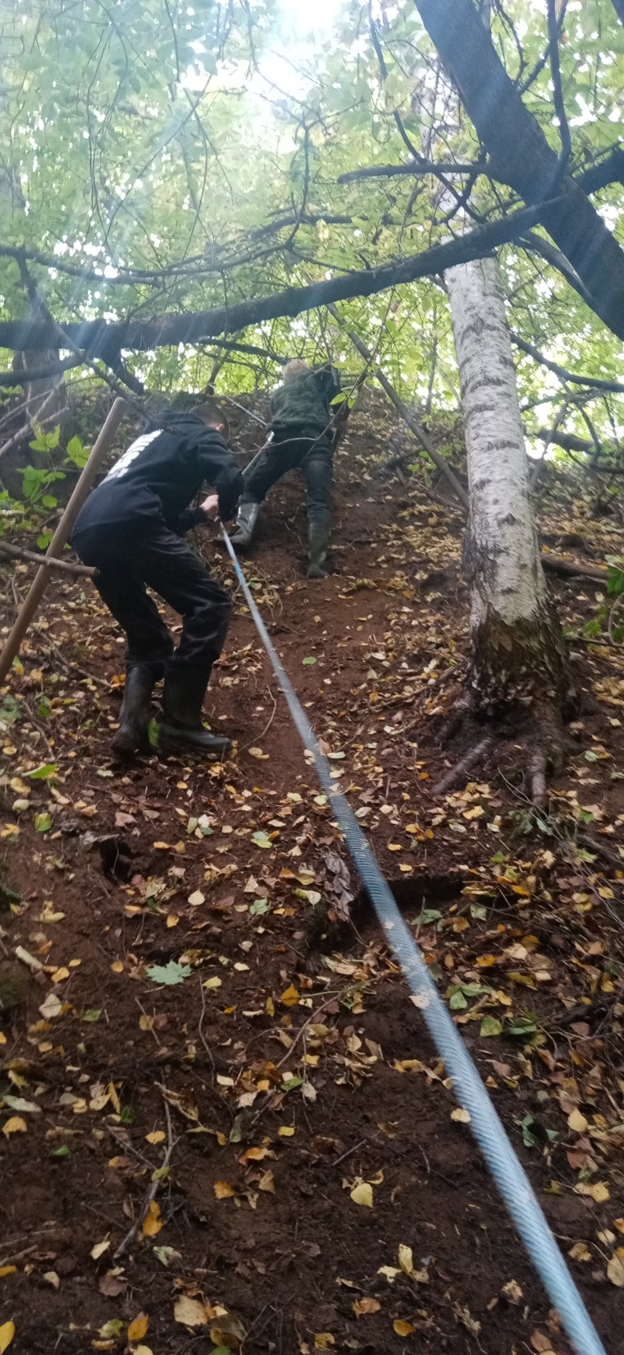
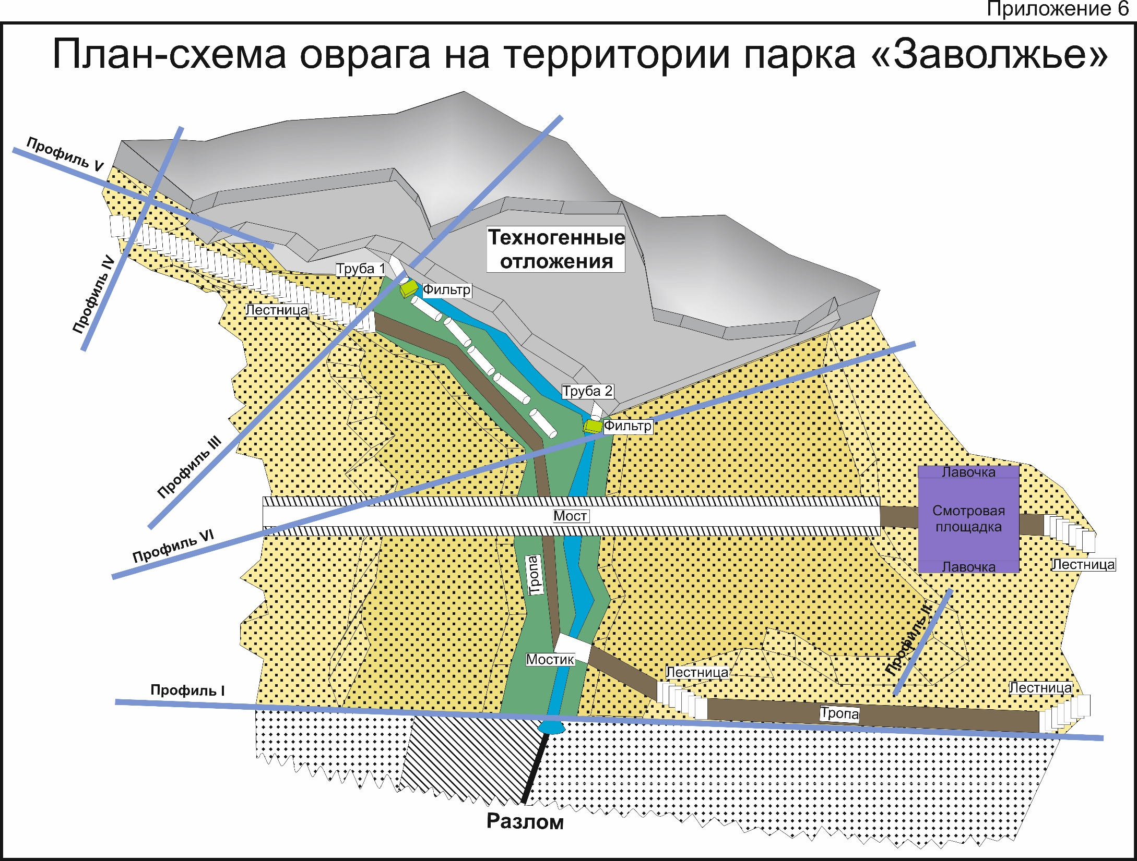
Высота дна над уровнем моря составляет 91 м.
Расстояние от бровки левого склона до бровки правого склона до 3 м.
Расстояние от водораздела левого склона до водораздела правого склона по профилю 2 составляет 41м, по профилю 4 - 12 м.
Высота склонов оврага от 10 до 12 м. Длинна оврага по дну – 112,5 м.

Slide 11
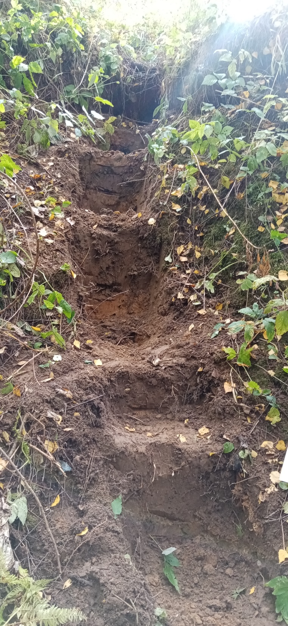
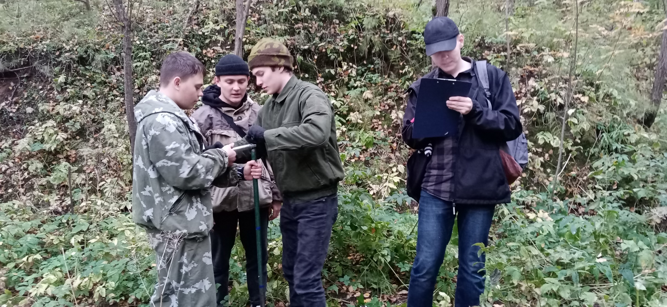
Инженерно-геологические исследования участка работ
Были проведены буровые работы с целью определения геологического возраста, мощности залегания и состава горных пород, слагающих склоны и дно оврага, а также выполнены другие различные горные выработки.

Slide 12
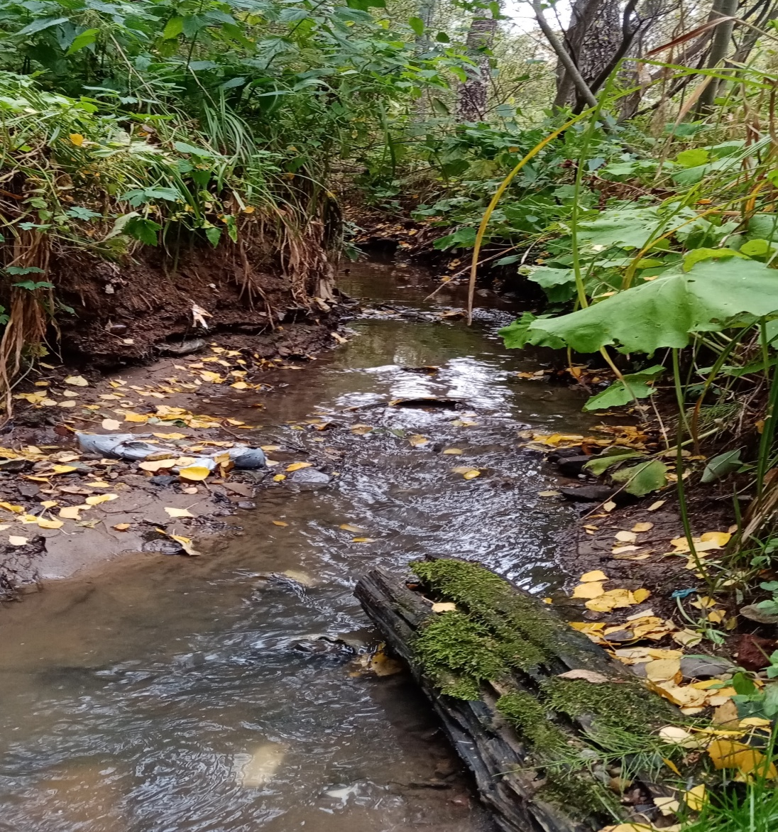
Геология и гидрология данного участка
В геологическом строении присутствуют верхнечетвертичные отложения: микулинский-нижневалдайский горизонты a(2t)IIImk-v₁, представленные песком и суглинком.
Гидрология представлена ручьем протекающим по дну оврага, образующимся в местах вытекания из труб сточных вод на дневную поверхность в двух местах.
Геологические процессы на исследуемом участке представлены: суффозии, оползни, водная эрозия по дну оврага.

Slide 13
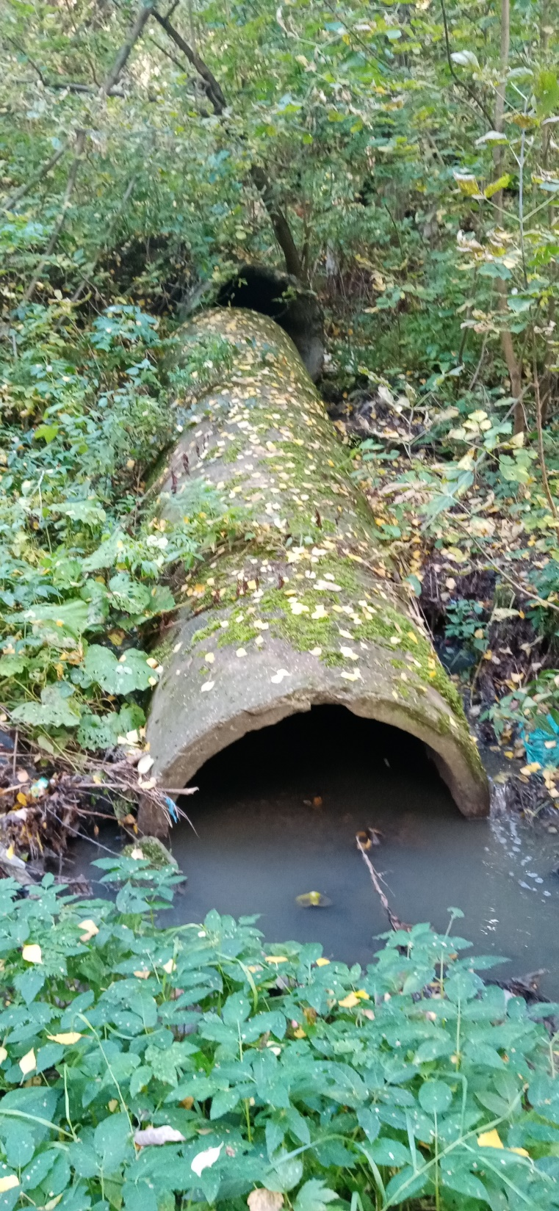
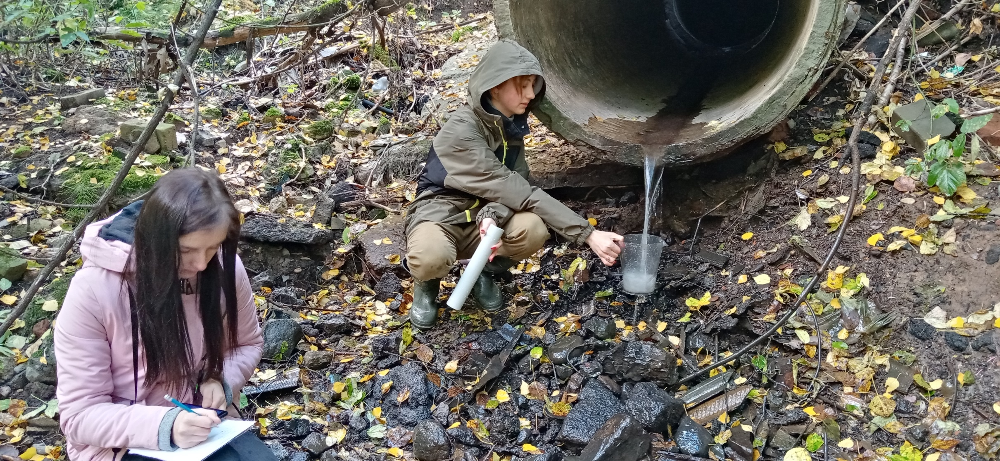
Отбор проб воды
Процедура отбора проб воды регламентируется требованиями ГОСТ 31861-2012 «Вода. Общие требования к отбору проб». При отборе проб строго соблюдаются требования безопасности.

Slide 14
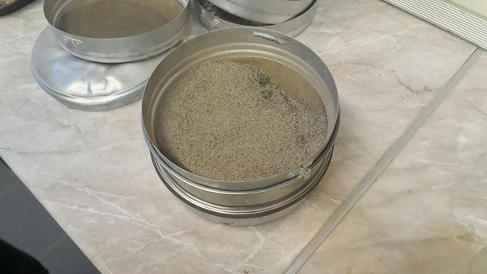
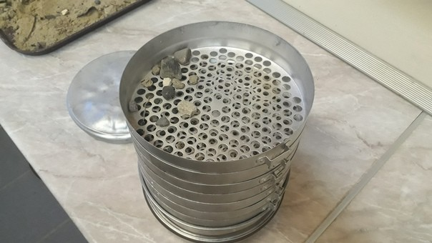
Лабораторные исследования гранулометрического состава
Ситовой метод является основным при определении гранулометрического состава несвязных грунтов. Сущность метода заключается в рассеивании пробы грунта на отдельные фракции при помощи набора специальных сит.

Slide 15
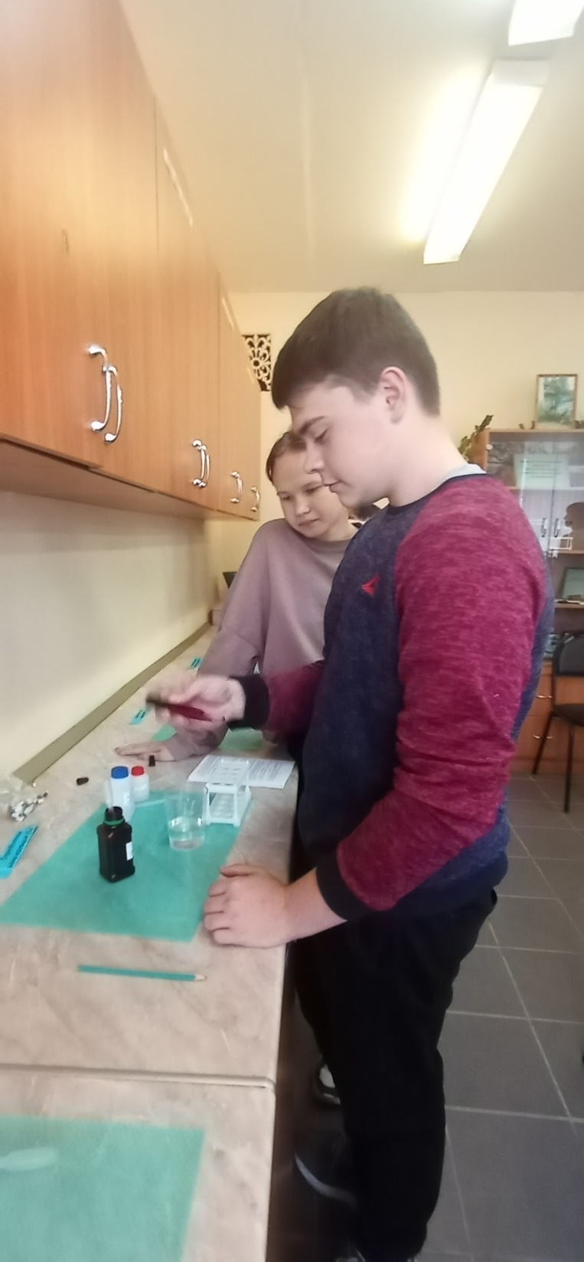
Лабораторные исследования химического состава
По органолептическим характеристикам воды, вытекающие из двух труб без цвета со слабым нечетким запахом, вкус не определялся вследствие знания происхождения исследуемых вод. По химическому составу все основные показатели (жесткость, водородный показатель и содержание макрокомпонентов) выходят за пределы нормы.
Оба источника характеризуются гидрокарбонатно-хлоридно-натриевым типом по химическому составу. Большое процентное количество гидрокарбонатов кальция и магния в данной воде характеризует эту воду, как очень жёсткую °Жобщ.=10,8-11,7 мг·экв/л, а превышение минерализации свидетельствует о большом количестве загрязнений .

Slide 16
Особенностью данного оврага является не только происхождение поверхностных вод (сточные воды), но и строение части левого борта оврага – это техногенные отложения. В этом месте было продолжение оврага, которое засыпали строительным мусором (бетонные плиты, кирпичи, блоки).

Slide 17
Использование результатов
По результатам работы было принято решение о рекомендации следующих видов работ:
1. Очистка оврага от завалов.
2. Вырубка деревьев у дна оврага.
3. Уборка мусора.
4. Строительный мусор не представляется возможным убрать, поэтому предлагается засыпать его природным материалом (песок, гравий, щебень).
5. Предлагается построить лестницы, смотровую площадку, подвестной мост, экологическую тропу по дну оврага.
6. Укрепление правого склона с помощью посадки соответствующих растений.
7. Предлагается установить природный фильтр.

Slide 18
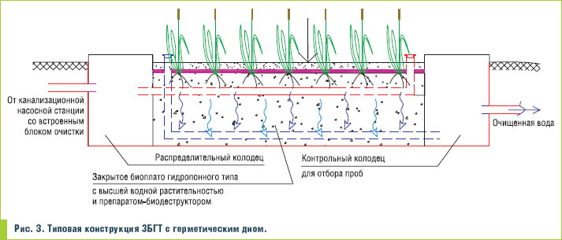
Природный фильтр
В местах выхода сточных вод у труб 1 и 2 выкопать шурф 1,5×1, 5 м, глубиной 1 м и установить следующую конструкцию.

Slide 19
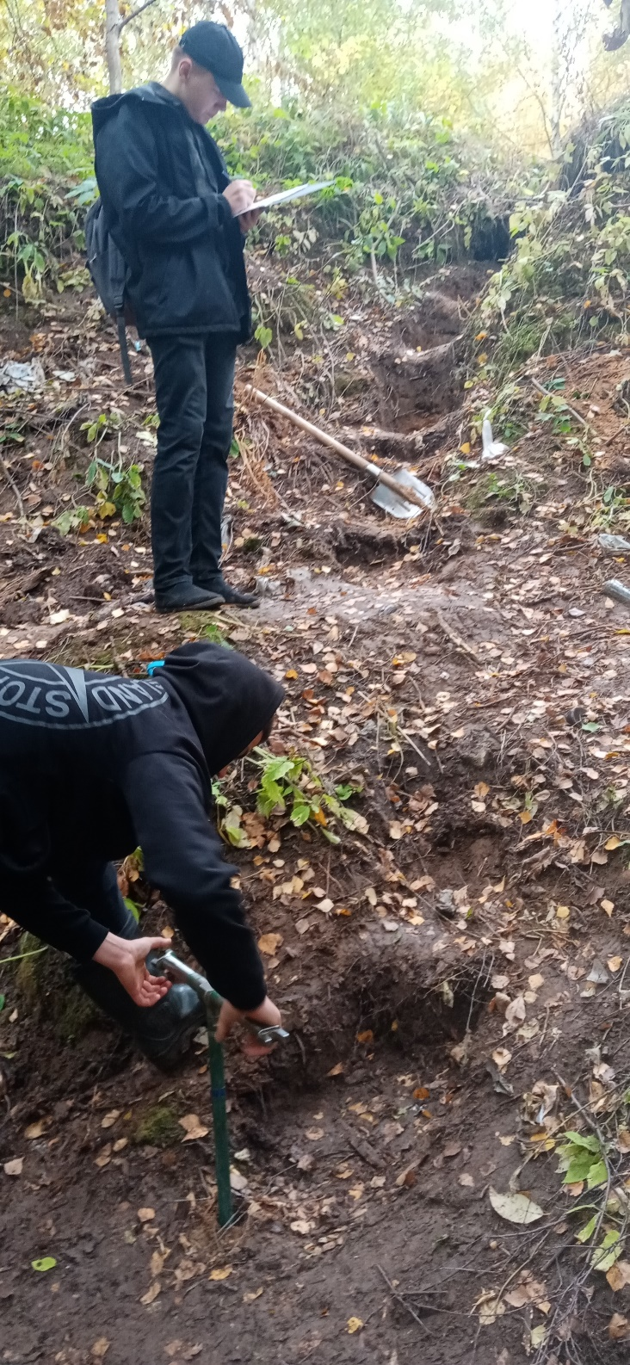
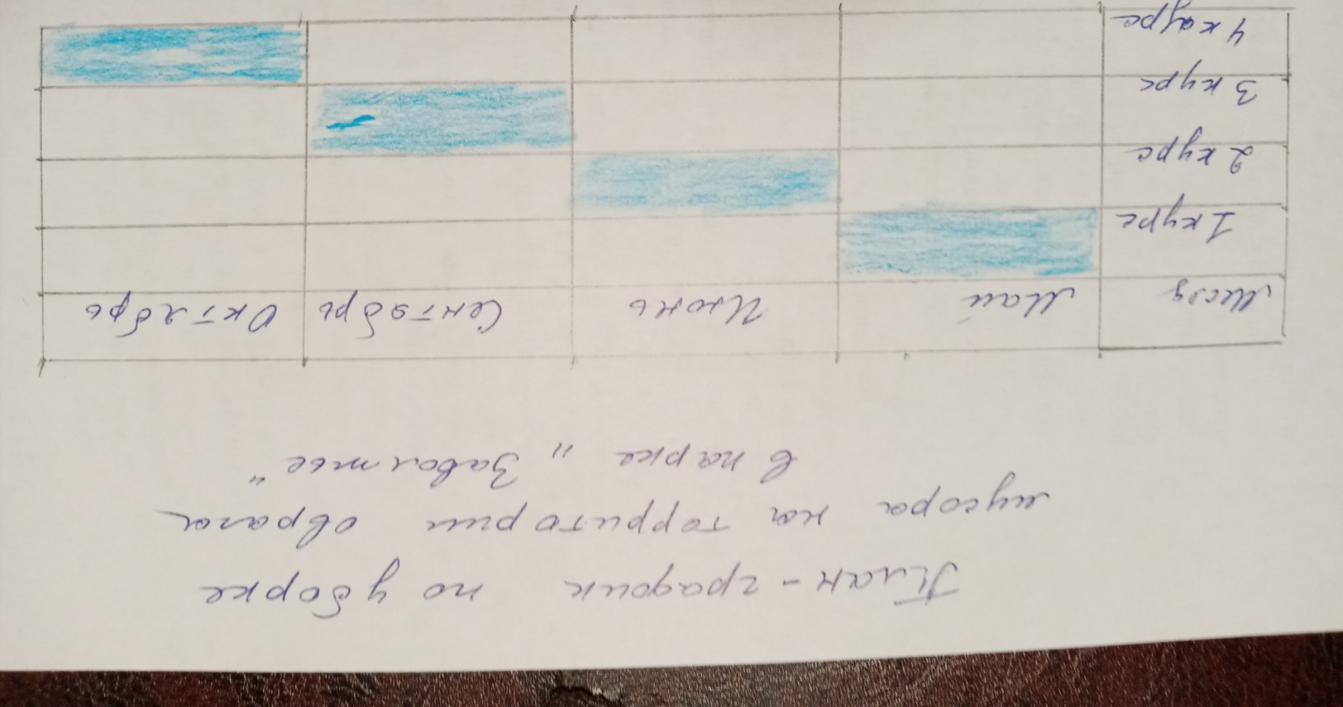
В результате работы закреплены не только профессиональные компетенции студенто, но и сформированы навыки бережного отношения к окружающей среде.
Силами самих студентов 3 курса был разработан план-график по уборке мусора на территории оврага в парке «Заволжье» для студентов всех курсов специальности с целью формирования у подрастающего поколения навыков бережного отношения к природе.

